Slide 1
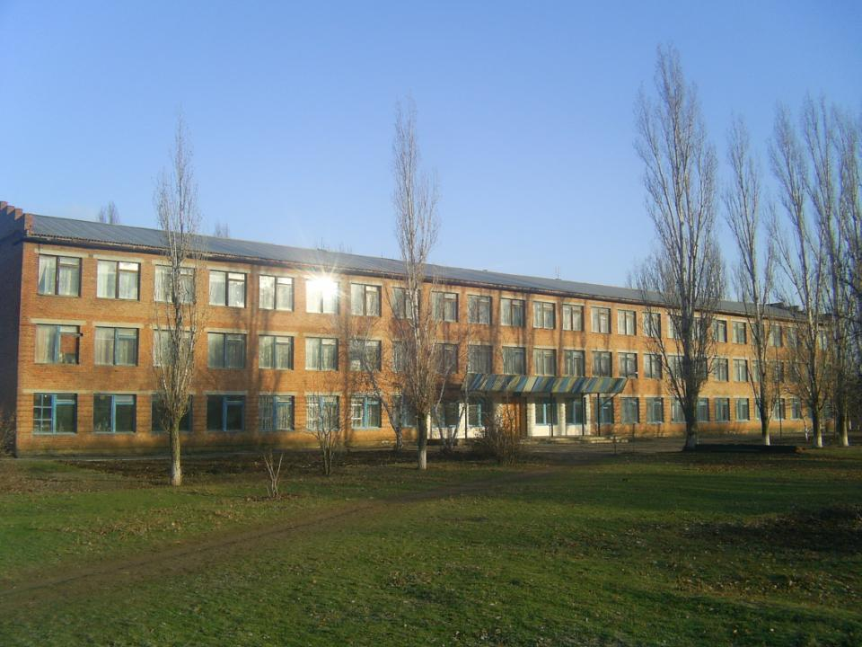
МБОУ Красноармейская СОШ
Орловский район
Ростовская область
Не за горами, не лесами живут волшебники сейчас.
Они приходят в школу с нами, вернее, чуть пораньше нас!
Хочется рассказать о нашей школьной династии. Все они нами любимы и выделить я ни кого не могу!

Slide 2
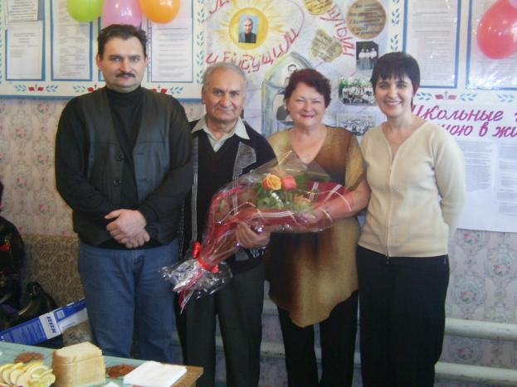
Династия
Кто нас учит? - Кто нас мучит? - Кто нам знания дает? - Это школьный наш учитель - - Удивительный народ.

Slide 3
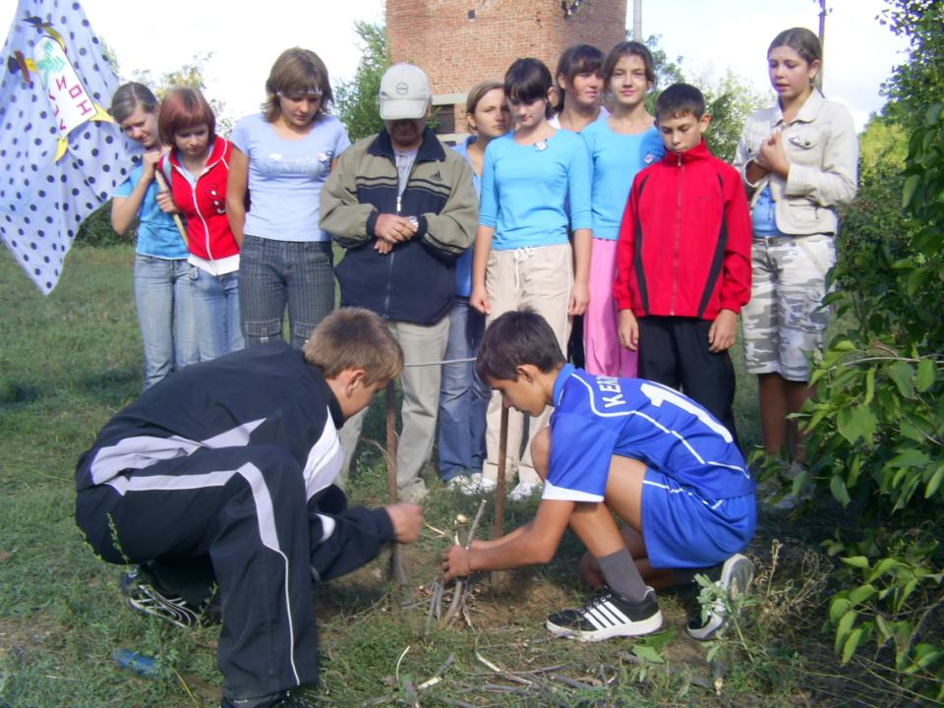
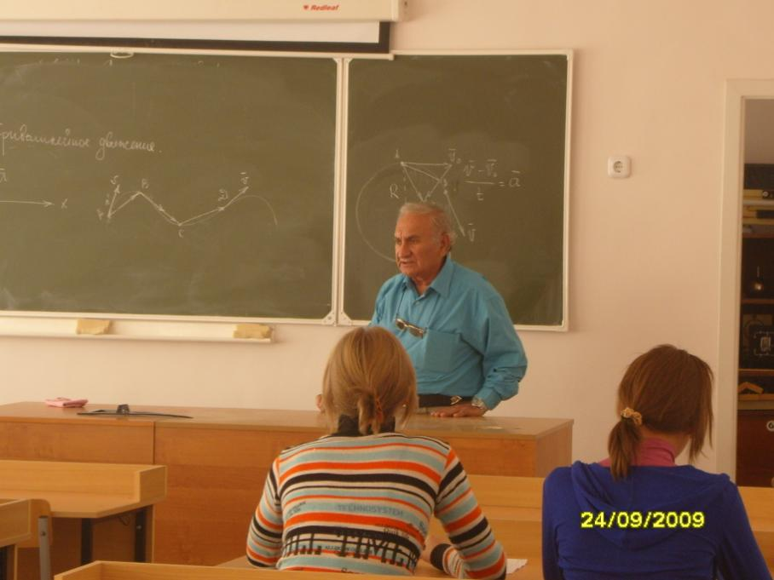
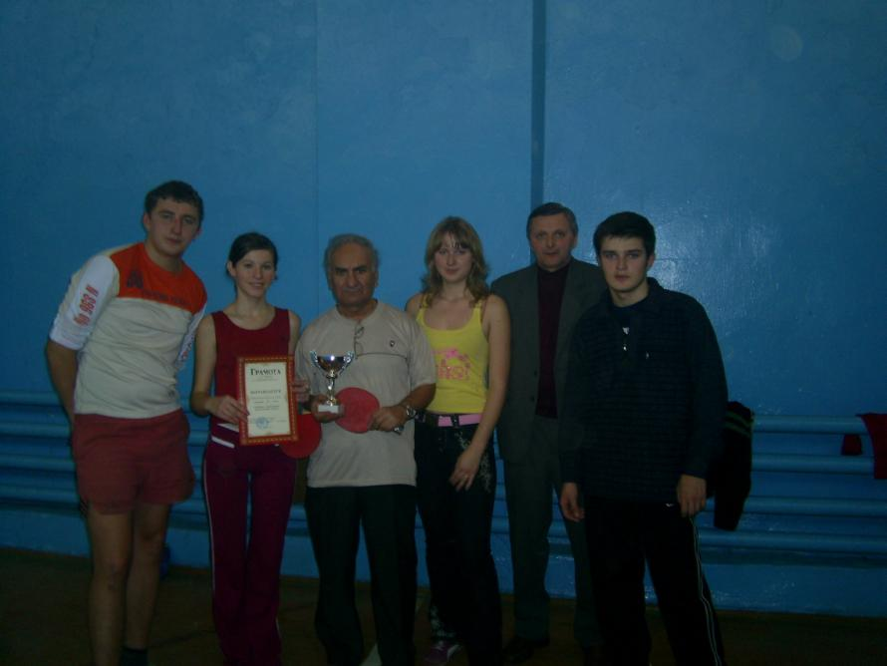
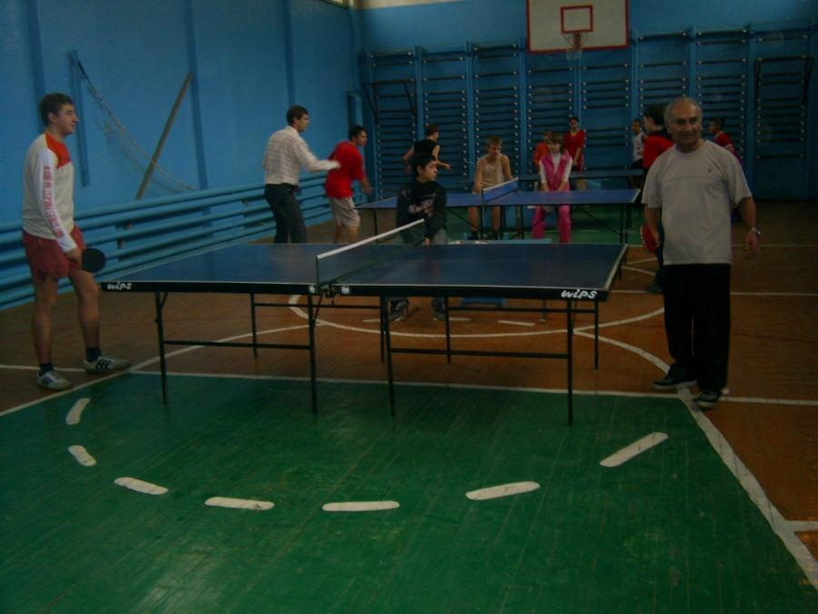
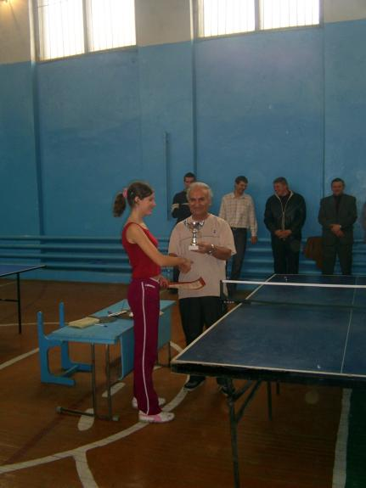
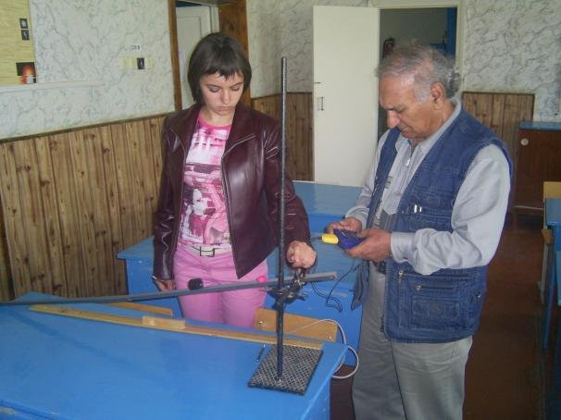
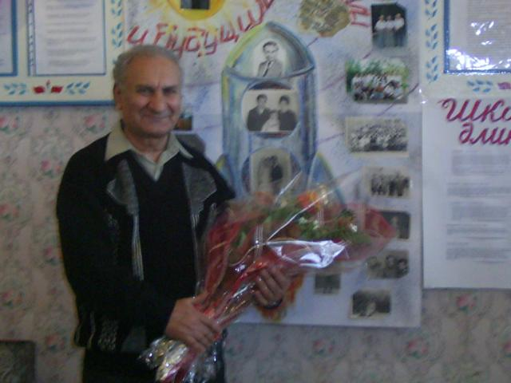
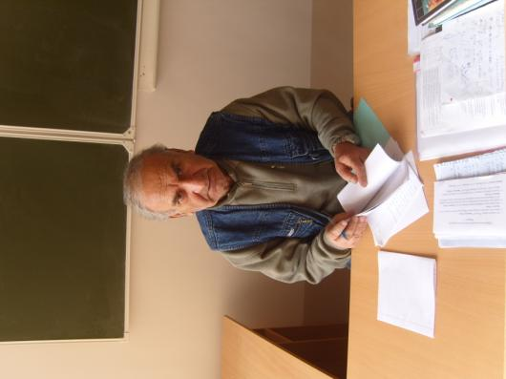
Талисман
МОУ Красноармейской СОШ
Петросян Сергей Ваганович
Учитель физики, который научил не одно поколение этому сложному и интересному предмету. Более 40 лет Сергей Ваганович в нашей школе . От отца к сыну переходит поговорка написанная на партах кабинета физики «Самый лучший из армян – Сергей Ваганович Петросян».
Его юбилей поселок праздновал неделю!
В свои 73 года он не только виртуозно преподаёт предмет, но и классно играет в настольный теннис.
Учит нас играть и побеждать.

Slide 4
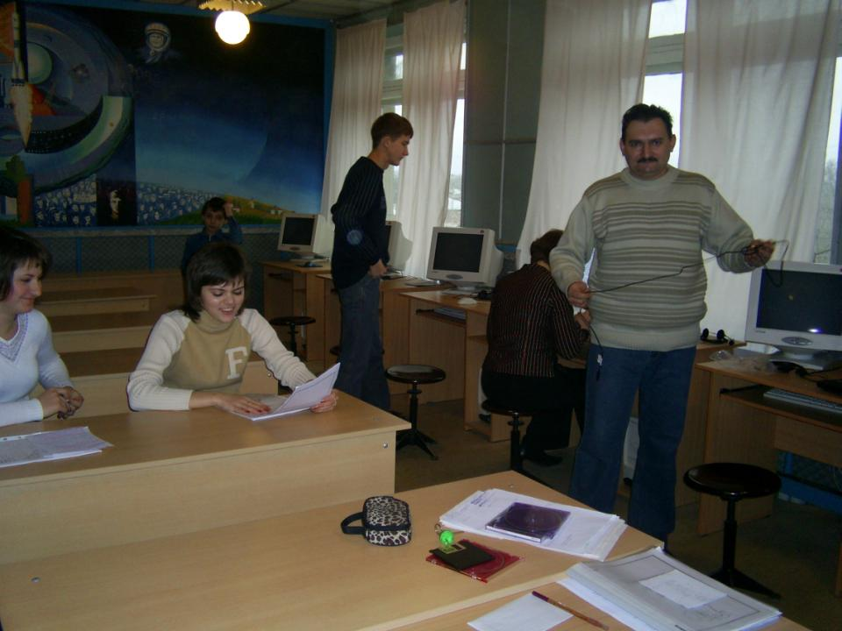
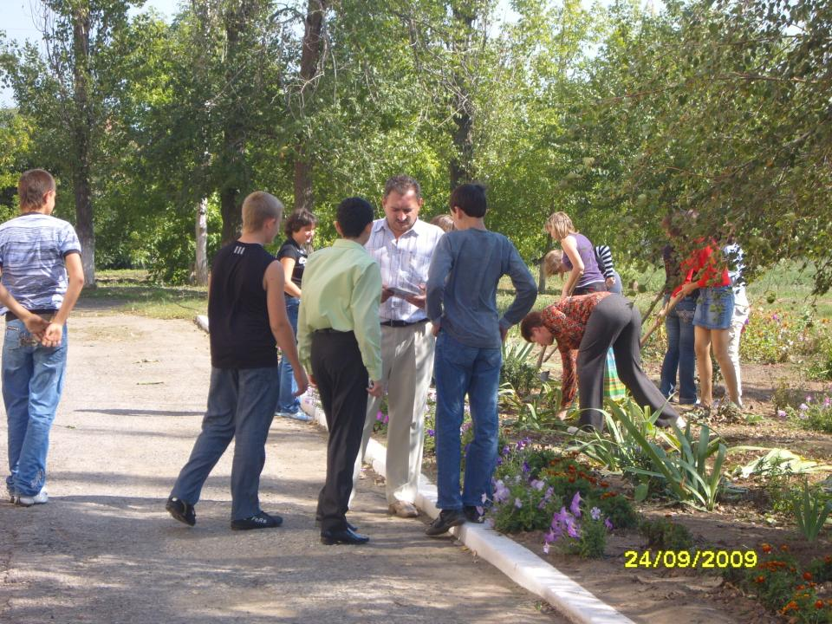
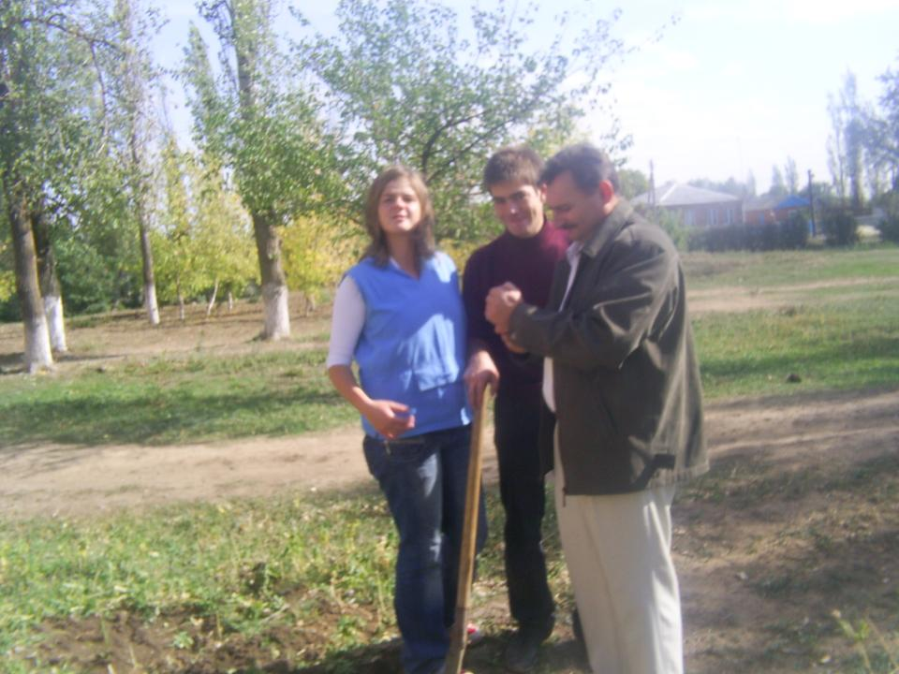
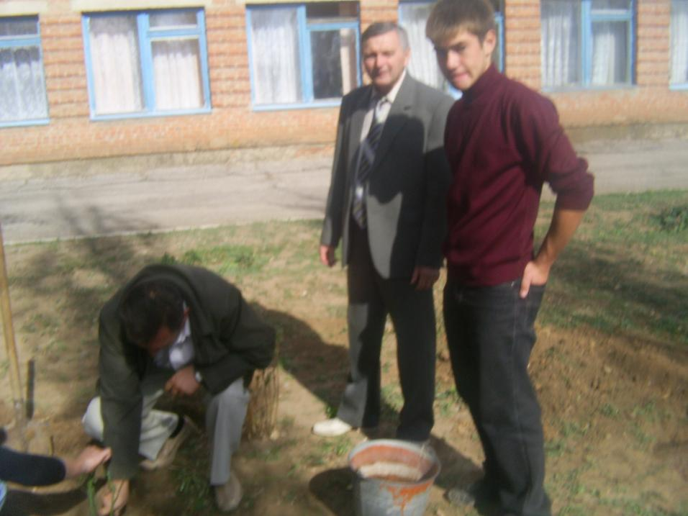
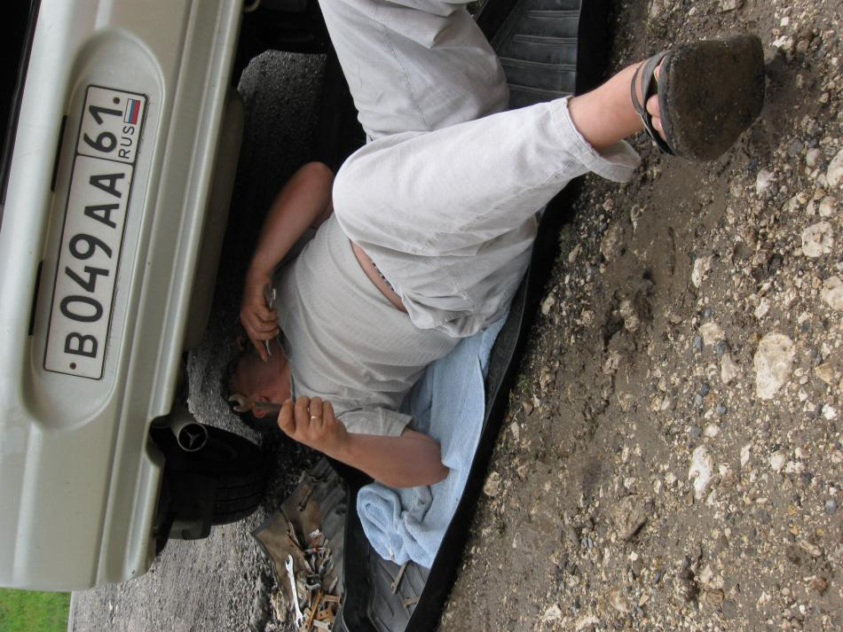
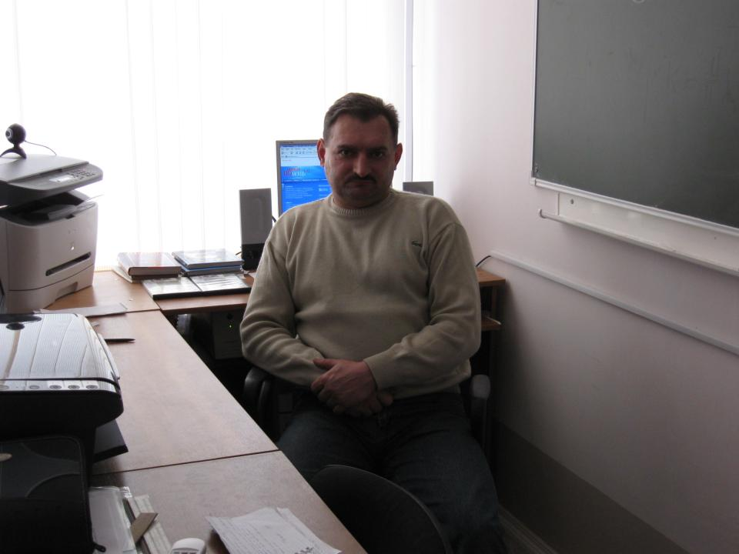
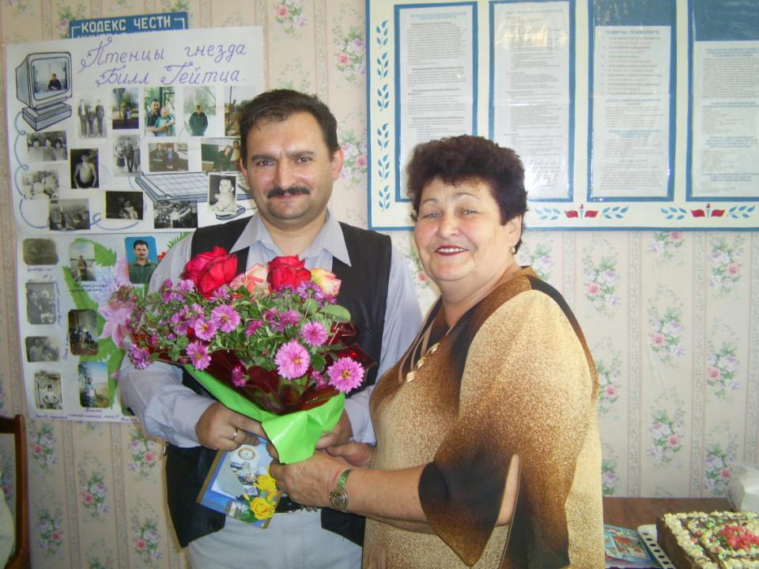
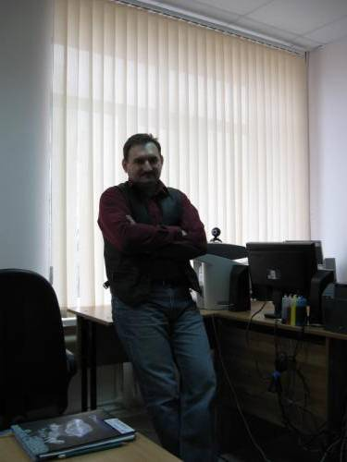
Александр Сергеевич
Петросян
Учитель физики и информатики
Есть педагоги в наше время... Могучее, лихое племя, Умны как знатоки. Не сахар им досталась доля, Зарплата - смех. Одна лишь воля!..

Slide 5
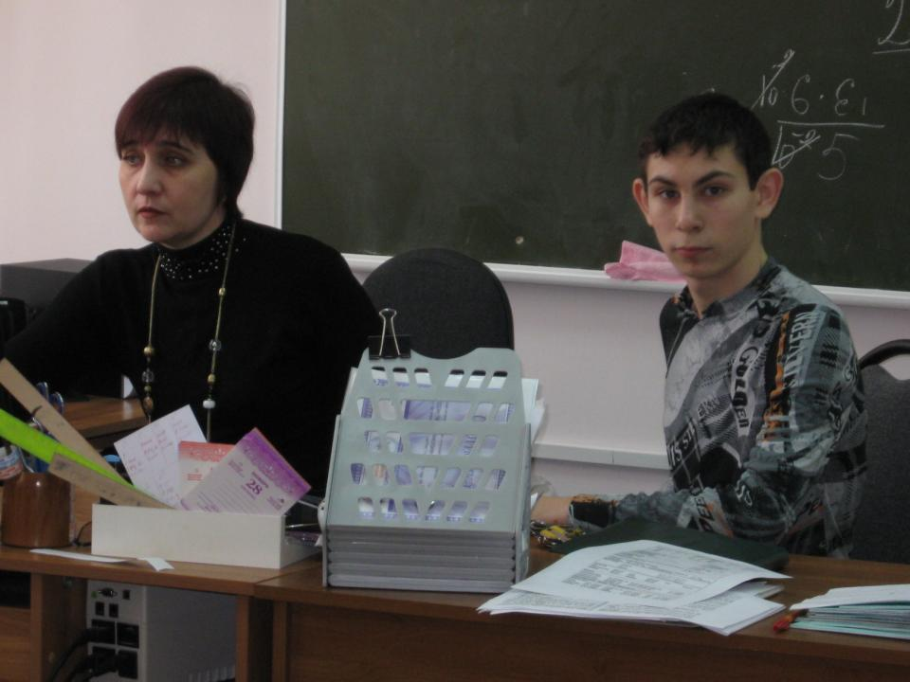
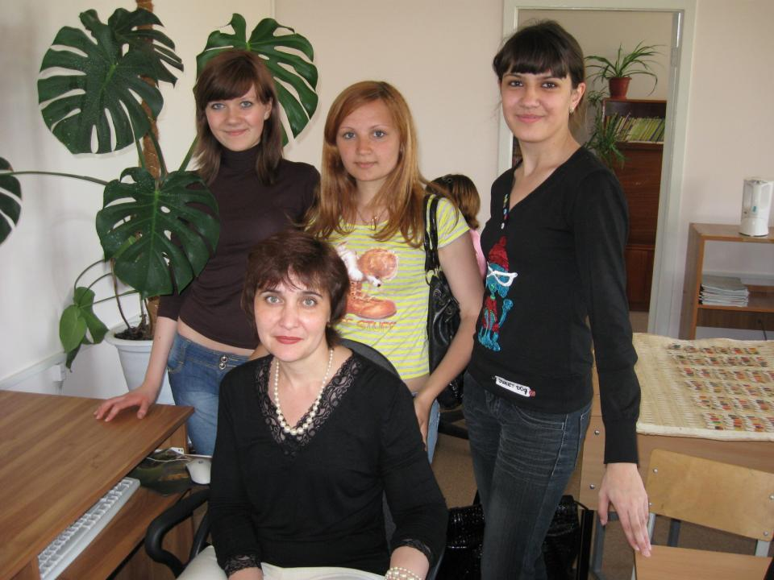
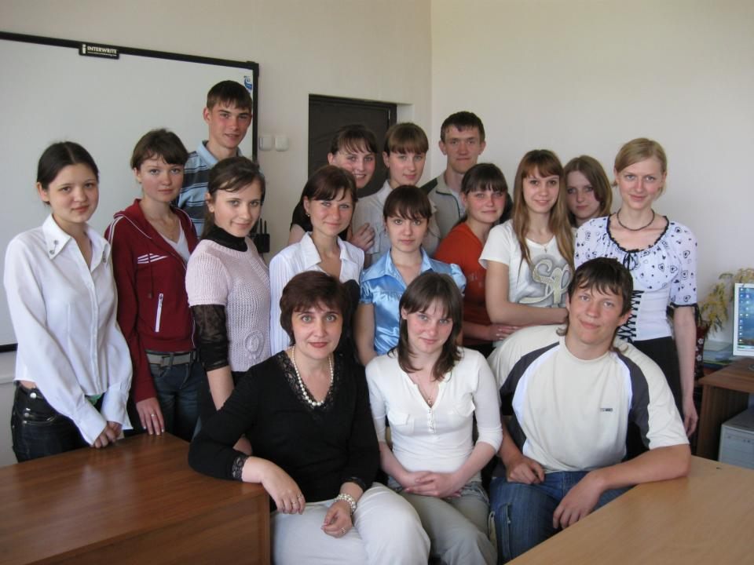
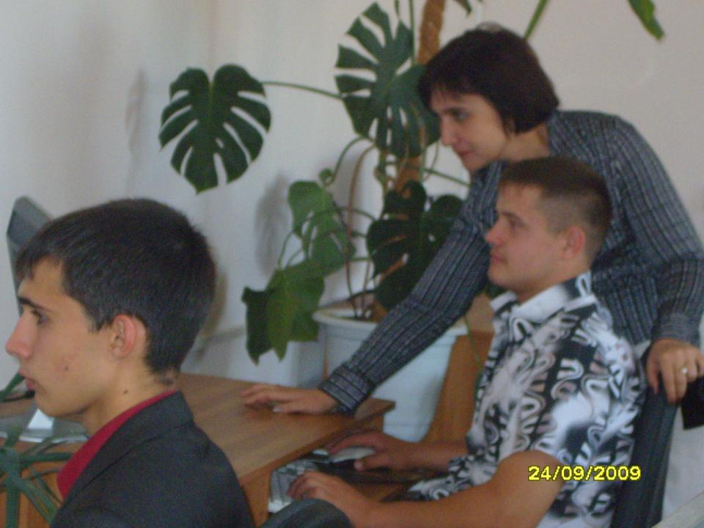
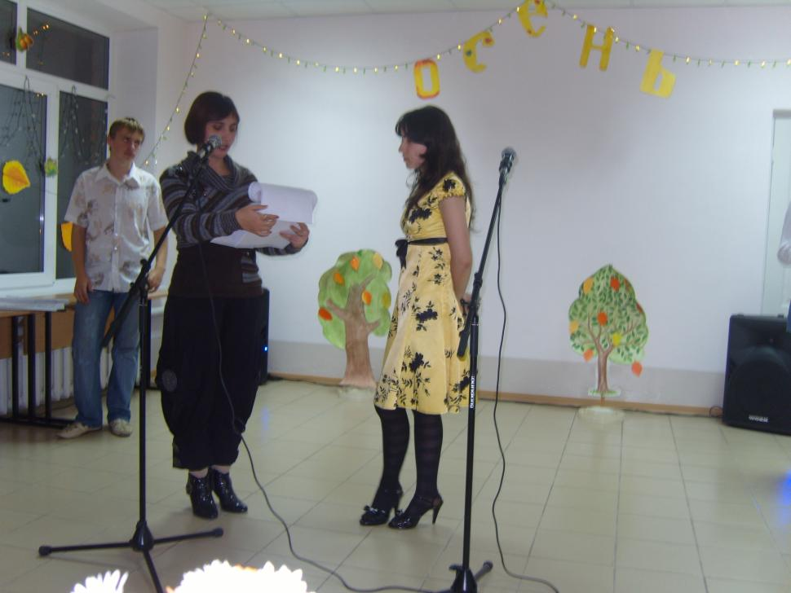
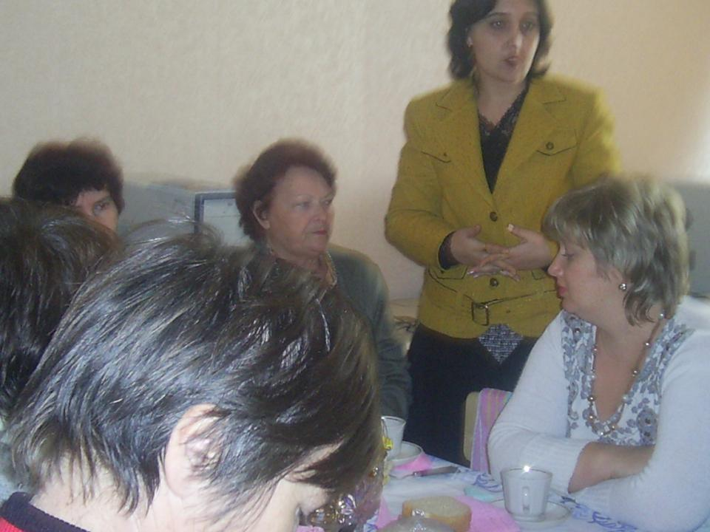
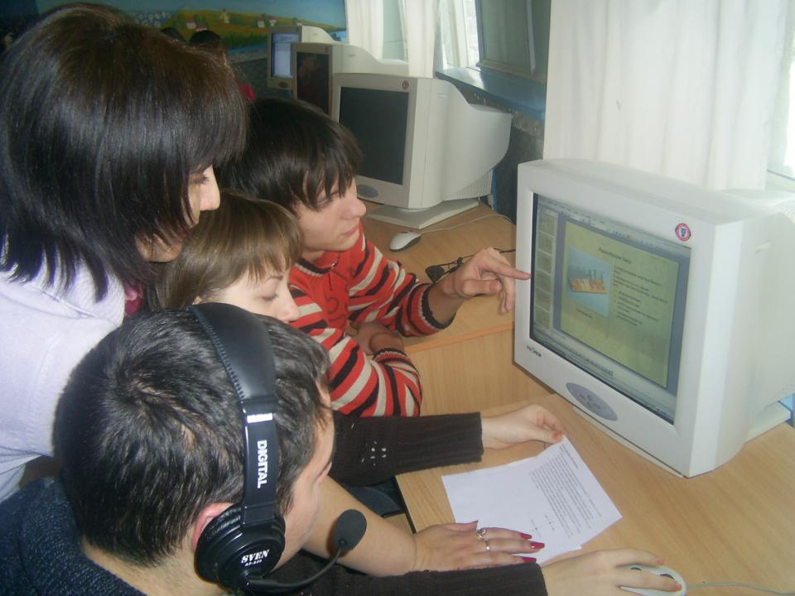
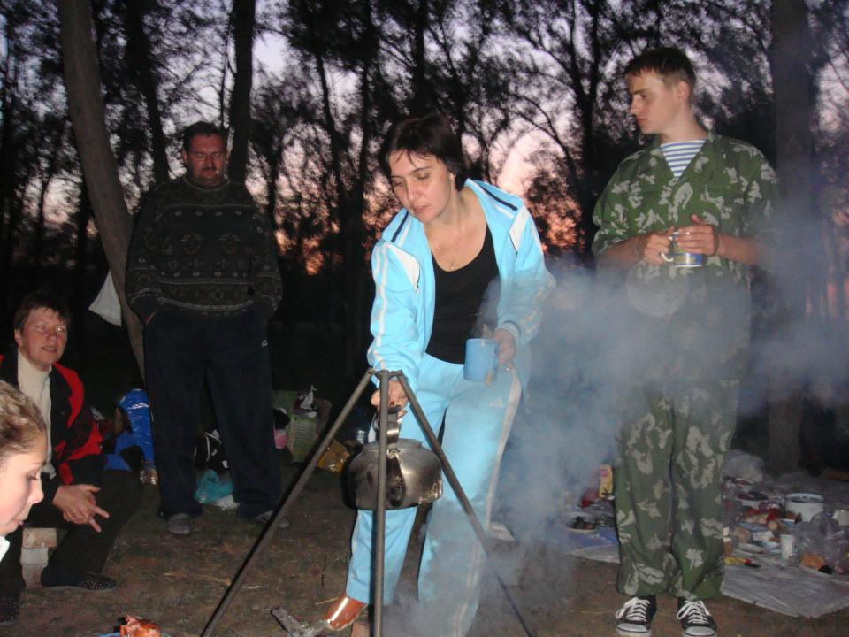
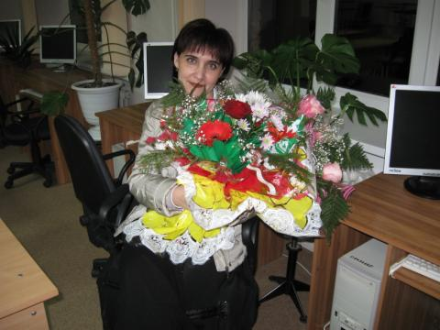
Наталья Николаевна
Петросян
Учитель физики и информатики,
зам директора по УВР
И вот звонок, Пустеет быстро школьный дом. В звенящей тишине Последние шаги. Но в тихом классе все сидишь ты за столом, И вновь перед тобой твои ученики. И в тишине ты думаешь о них, Вчера чужих, теперь родных, Про их вопрос, про свой ответ, Про то, на что ответа нет…

Slide 6
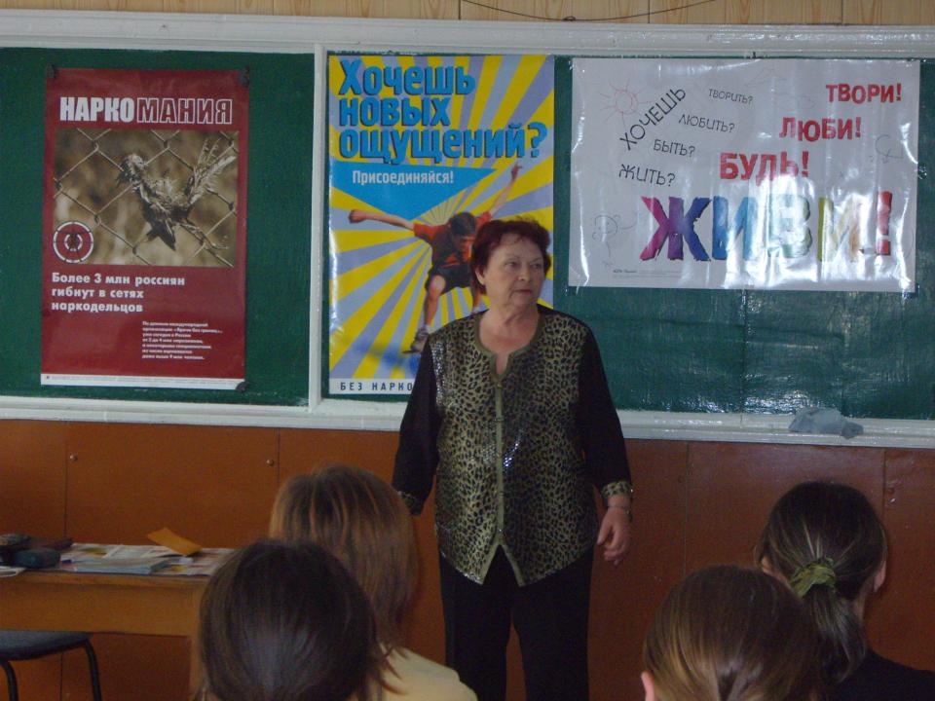
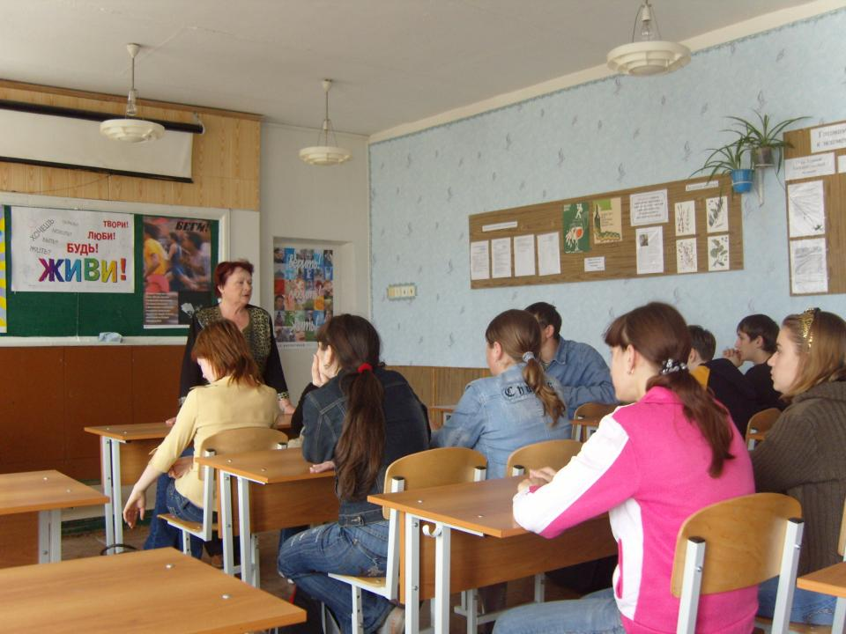
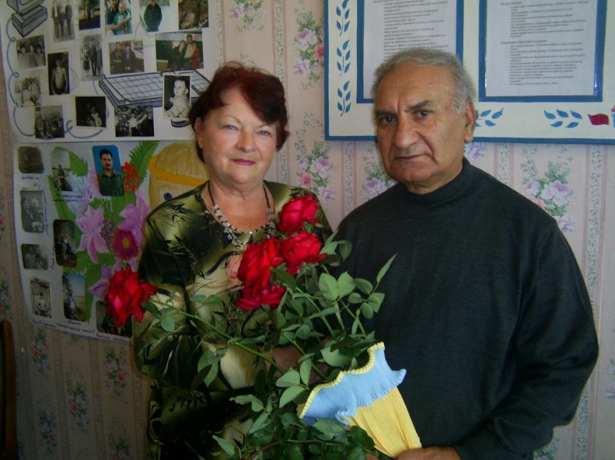
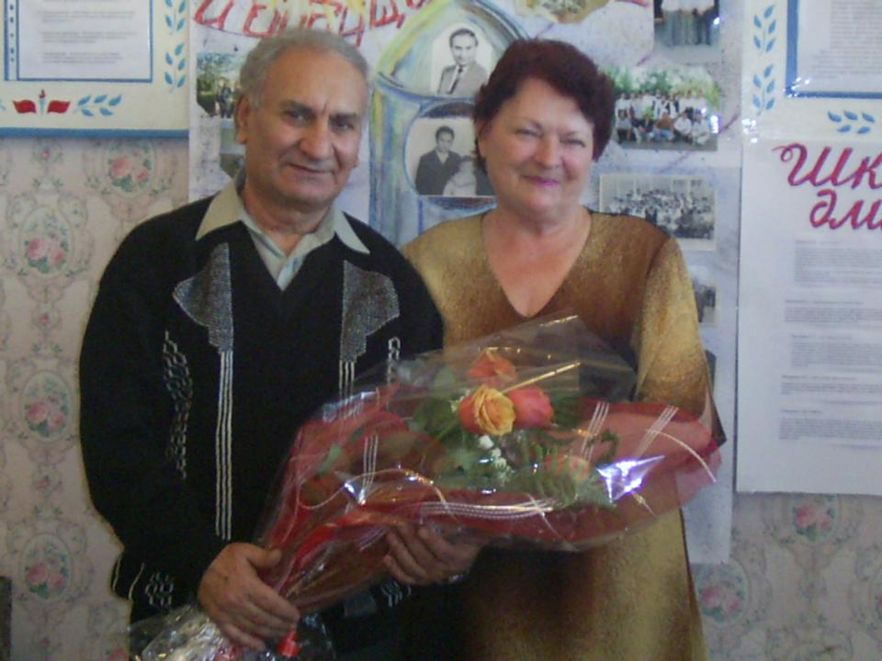
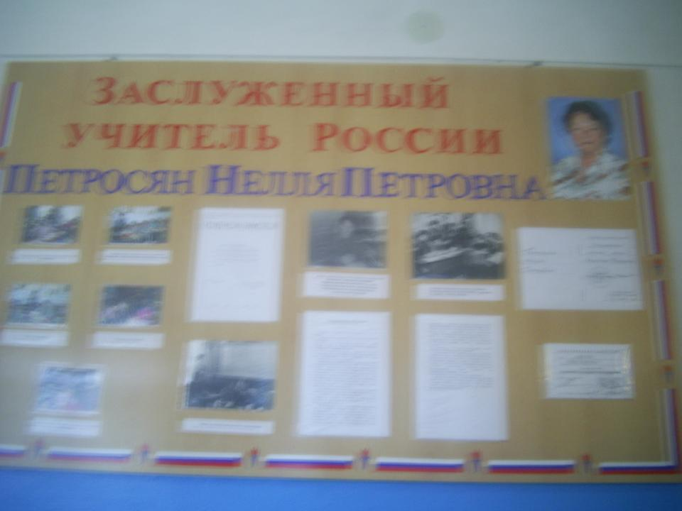
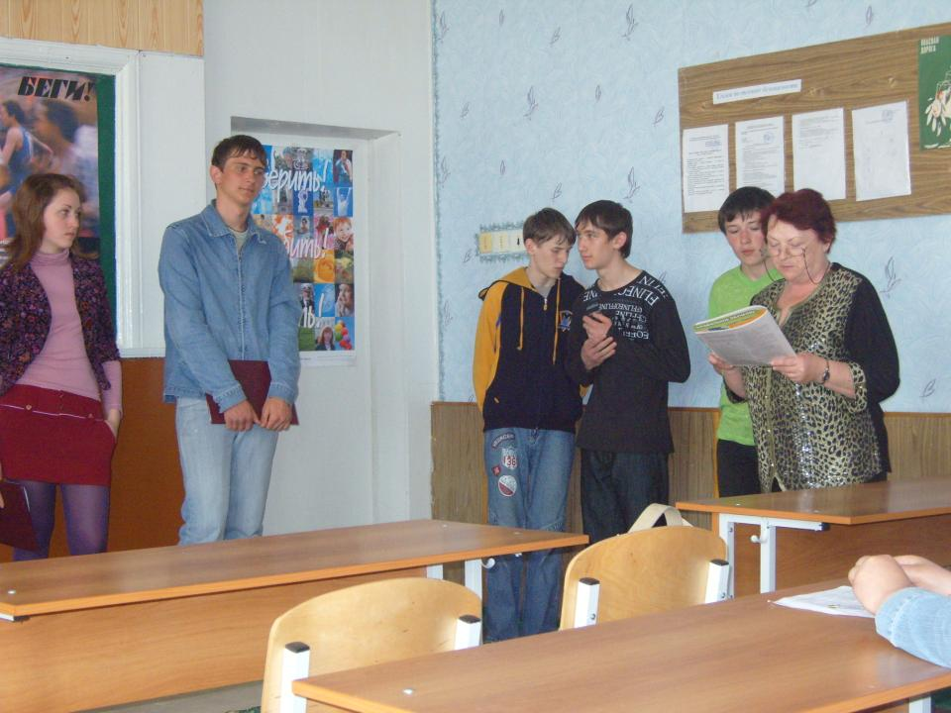
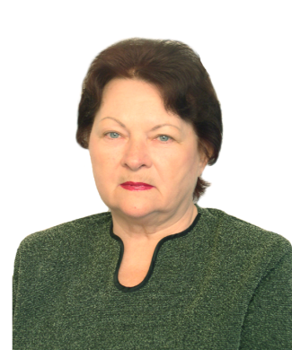
Заслуженный учитель России
Петросян Нелля Петровна
Учитель биологии, в течении 25 лет была зам директора по УВР.
Самый титулованный представитель династии Петросян.
Не вечна жизнь. Недолог срок людской. Уходят ветераны на покой. Мы благодарны им за честный труд. Их знания и опыт не умрут. Старению и годам вопреки За старшими идут ученики. Идут года. Вращается Земля. Растят учеников учителя. Их мудрый взгляд и добрая рука – Учебник главный для ученика. Бессмертно дело, непрерывна нить. Придут старейших юные сменить. И примут на оставленном посту Учителей надежду и мечту. И потому так заповедь крепка: «Учитель, воспитай ученика!»

Slide 7
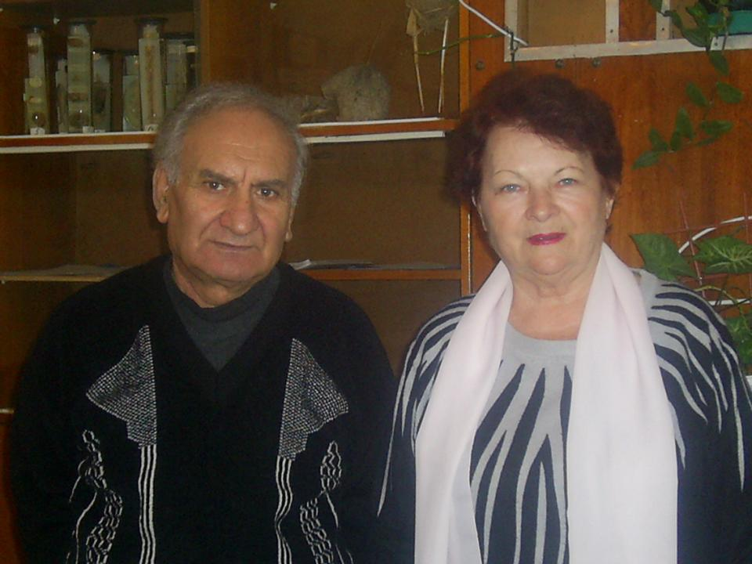
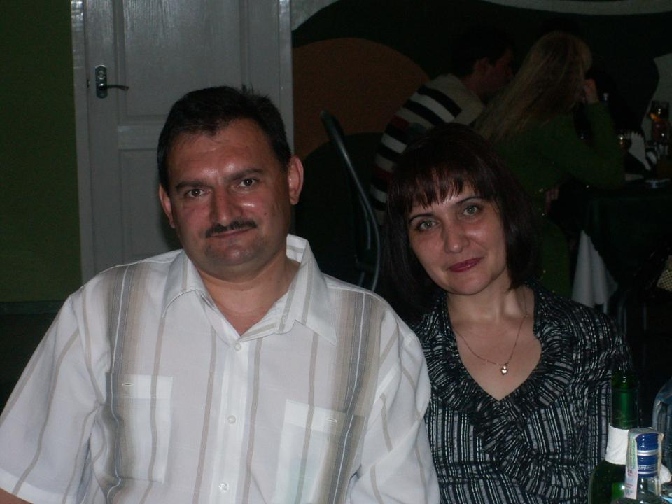
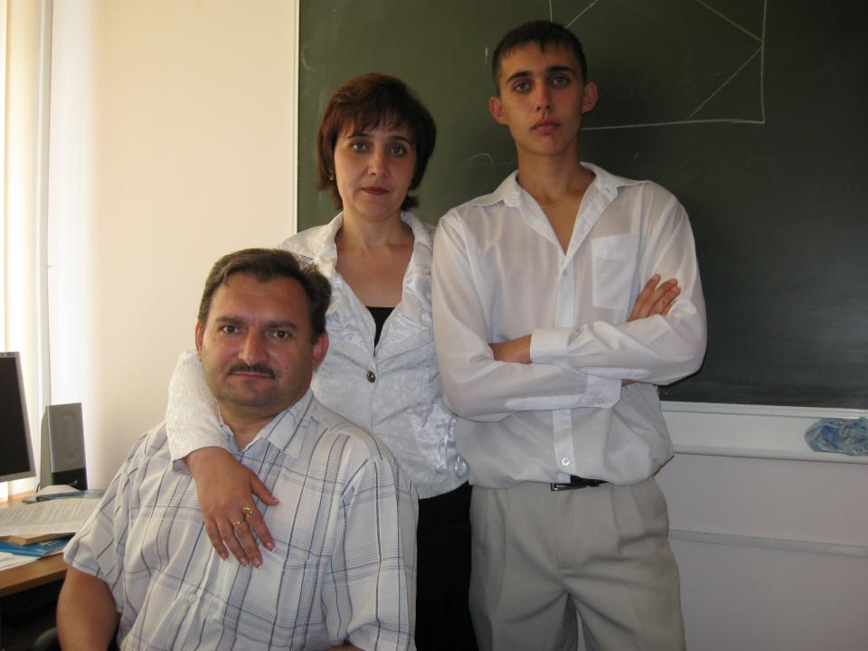
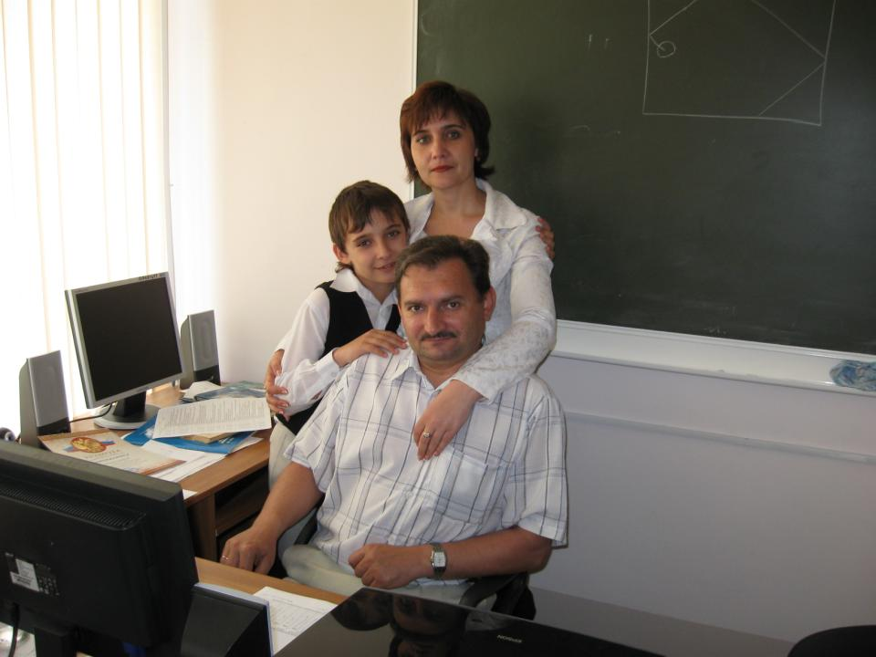
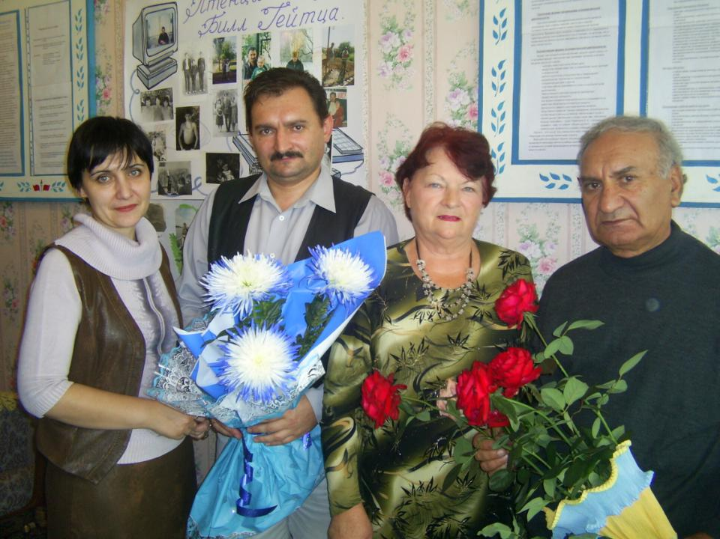
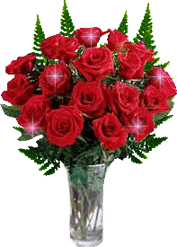
Учитель – это пониманье,
Учитель – это лучший друг.
Он нас знакомил с мирозданьем
Сказать по чести, не без мук.
Он как гончар из мягкой глины,
Лепил для знания сосуд,
Ведя нас всех дорогой длинной.
И это был нелегкий труд.
Проверена им тьма тетрадей
Отметки – в тыщу дневников.
Работая не славы ради,
Он думал про учеников.
Учебный марафон закончен,
Но впереди таких не счесть.
Он главному учил нас, точно,
Беречь достоинство и честь
Так пусть же труд сей благородный
Оценят, наконец, в верхах.
«Учитель» – это станет модным.
«Учитель» – зазвучит в стихах.

